Slide 1
Дидактическое пособие «Играем в сказку»
Воспитатель:
Акользина Марина Васильевна

Slide 2
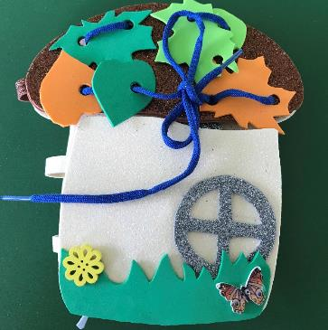
Пособие «Играем в сказку» - это обучающий инструмент с интересными элементами, позволяющими решать одновременно нескольких задач, предназначено для работы с детьми 3-4 года.

Slide 3
Цель: Развитие познавательных способностей детей, интеллектуальное развитие на основе практических действий, развитие творческого потенциала воспитанников в игровой деятельности.
Задачи:
Совершенствовать координацию руки и глаза; развивать мелкую моторику рук.
Упражнять в умении эмоционально и выразительно исполнять свою роль.
Самостоятельно сочинять сказки с уже знакомыми персонажами.
Продолжать знакомить детей с русскими народными сказками.
Воспитывать любовь к русскому народному творчеству.
Развивать фантазию, память, внимание.
Развивать интерес к театральной деятельности.

Slide 4
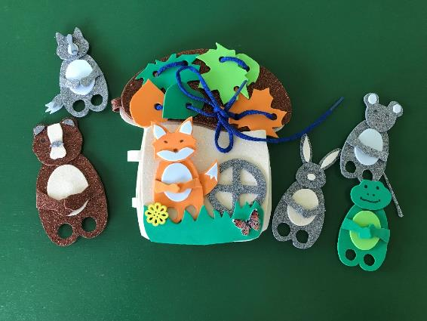
Материалы: все элементы пособия изготовлены из фоамирана, герои крепятся на липучки, шнурок.

Slide 5
Применение дидактического пособия:
В самостоятельной деятельности – предметно – игровое манипулирование.
В совместной деятельности педагога и ребёнка – направлено на развитие познавательных интересов.
В образовательных областях «Коммуникация и развитие» - на занятиях по развитию речи, ознакомлению с окружающим миром, развивающим играм, художественной литературе, театральной деятельности.
В домашних играх мамы и малыша.
В обыгрывании сказок.
В придумывании и обыгрывании различных сюжетов.

Slide 6
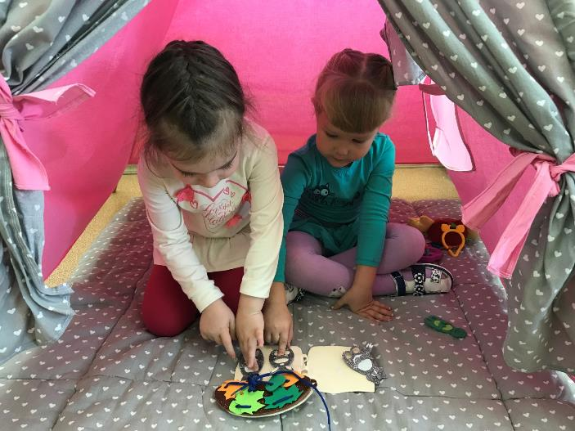

Slide 7
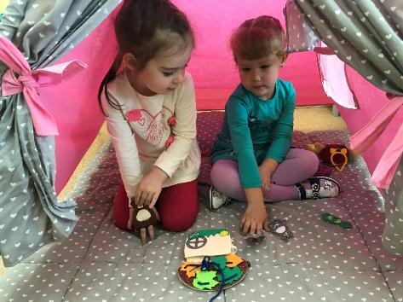
«Расскажи сказку»
Цель: формировать умение пересказывать знакомую сказку последовательно и выразительно; развивать внимание, усидчивость, мышление, память, мелкую моторику; формировать умение ориентироваться в пространстве; воспитывать любовь к сказке.
Ход работы: Дети инсценируют сказку по ролям.

Slide 8
«Сказки на новый лад»
Цель: развитие фантазии, воображения и связной речи.
Ход игры: После прочтения сказки воспитатель предлагает детям придумать концовку к сказке на новый лад. В данной игре детям необходима помощь воспитателя и продумывании поворотов сюжета, и в формулировке предложений.
«Пропавший герой»
Цель: Развитие внимания у детей.
Ход игры: Педагог обращает внимание детей на героев сказки. Предлагает запомнить их. Затем говорит: «Ночь» и дети закрывают глаза. В это время педагог убирает одну игрушку и произносит: «День». Дети открывают глаза и отвечают на вопрос: «Кто пропал?»

Slide 9
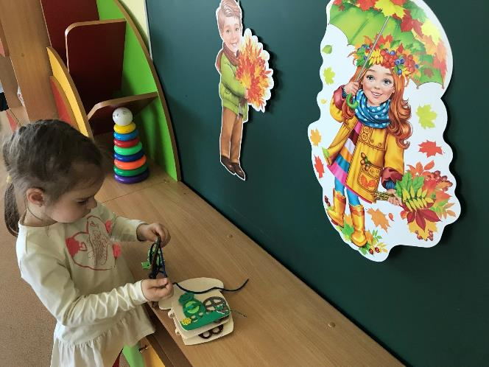

Slide 10
Спасибо
за внимание!

